Slide 1

AngularJS
한국소프트웨어산업협회
신용권

Slide 2
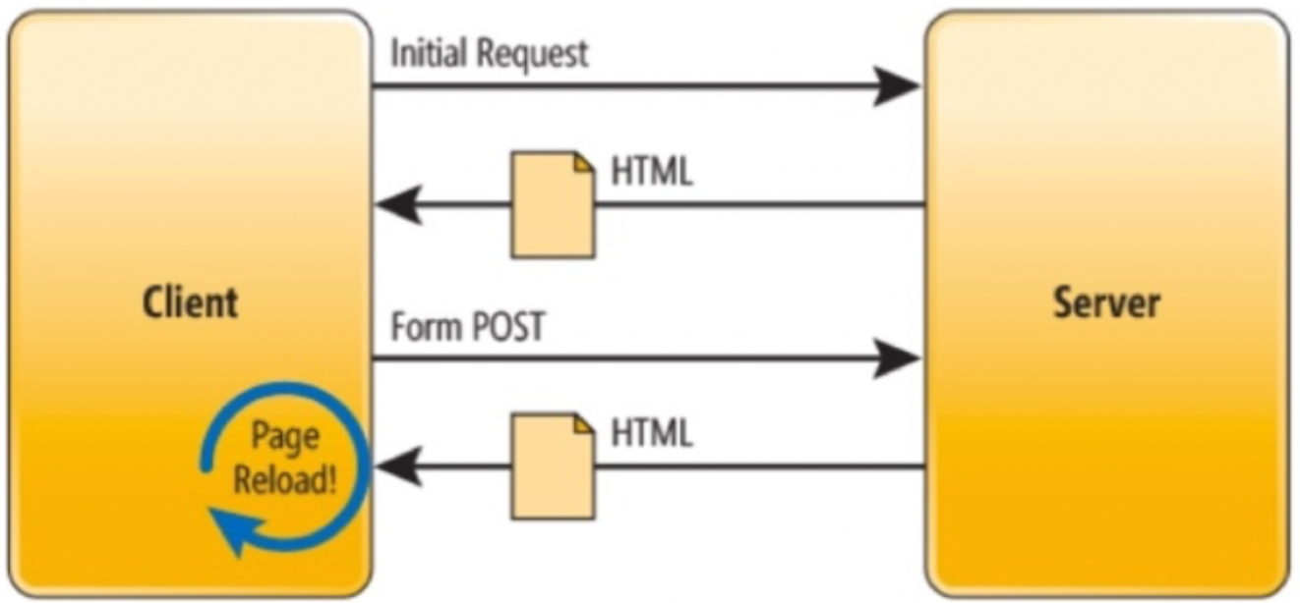
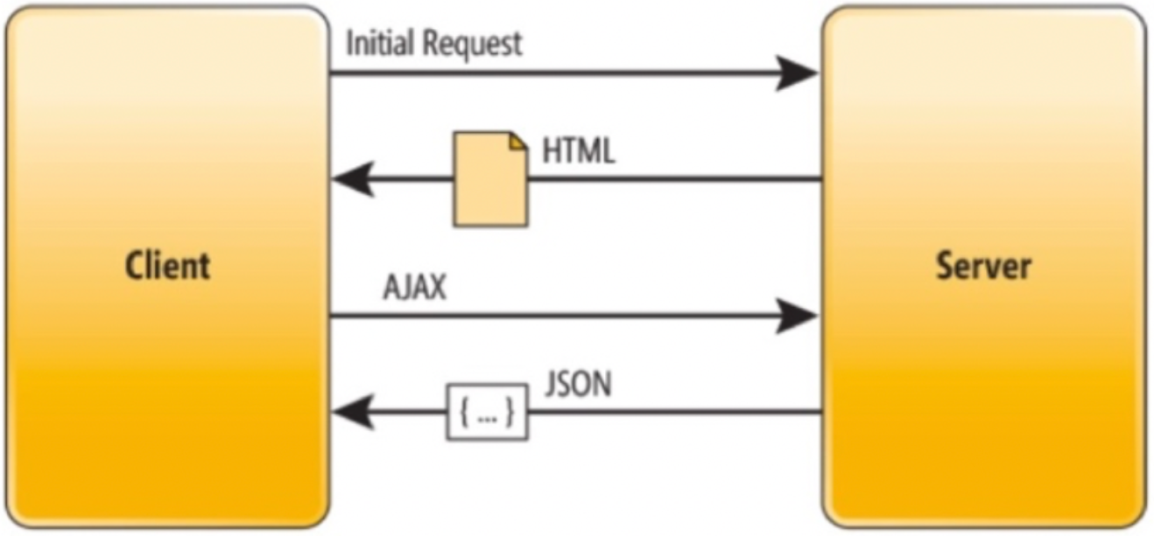
라운드 트립과 단일 페이지
멀티 페이지과 싱글 페이지 애플리케이션
MPA (Multi Page Application)
UI 변경시 새로운 HTML으로 DOM 생성 (멀티 페이지)
서버 사이드에서 HTML을 렌더링하기 때문에 브라우저는 최소한의 기능만 요구
많은 종류의 브라우저 지원만 응답 시간이 지연될 수 있음
접속하는 브라우저가 많을 경우 대규모 서버사이드 인프라 스트럭처 필요
SPA (Single Page Application)
최초 HTML을 받고 DOM 생성 (싱글 페이지)
이후 UI 변경은 AJAX로 DOM의 일부만 추가, 수정, 삭제
프레임워크를 이용해서 일관된 코드 작성이 필요(AngularJS, React, …)
자바스크립트 코드량이 증가, 초기 로딩 속도가 늦음
MPA
SPA

Slide 3
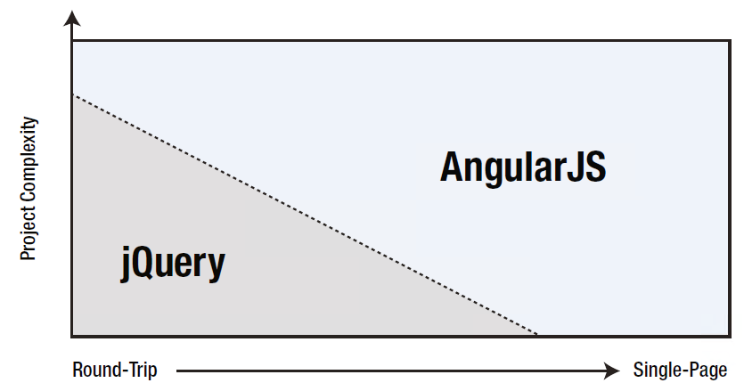
라운드 트립과 단일 페이지
모던 웹 애플리케이션
기본적으로 MPA 모델을 사용
사용자 액션이 많은 페이지는 SPA 모델을 사용
프로젝트 복잡도
MPA
SPA

Slide 4
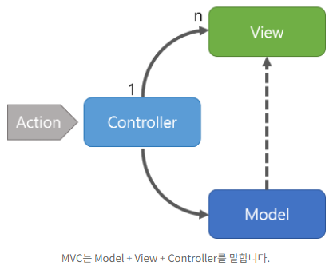
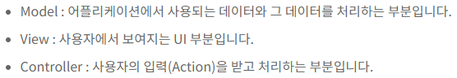
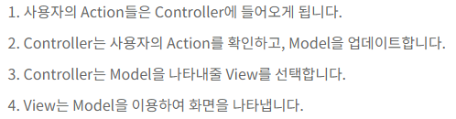
다양한 프레임워크 아키텍처
다양한 프레임워크 아키텍처
MVC(Model-View-Controller)
구조
동작

Slide 5
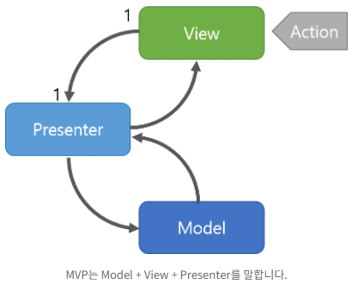
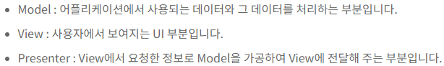
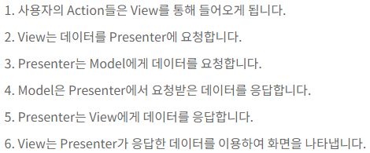
다양한 프레임워크 아키텍처
MVP(Model-View-Presenter)
구조
동작
함수호출
콜백

Slide 6
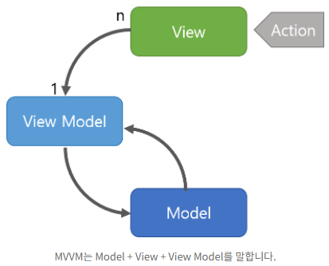
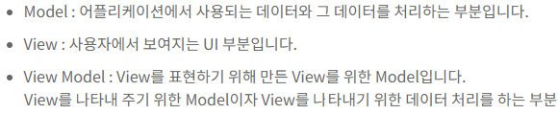
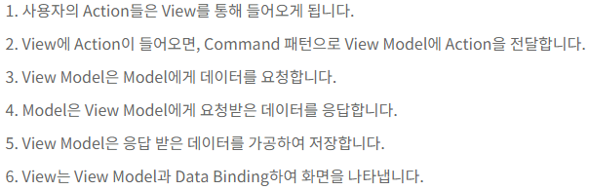
다양한 프레임워크 아키텍처
MVVM(Model-View-View Model)
구조
동작

Slide 7
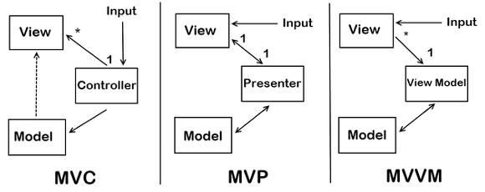
다양한 프레임워크 아키텍처
MVW(Model-View-Whatever)
MVC 또는 MVVM 어떤 아키텍처라도 구현 가능
가장 효율적인 패턴을 적용할 수 있도록 유연함
대표적 프레임워크: AngularJS

Slide 8
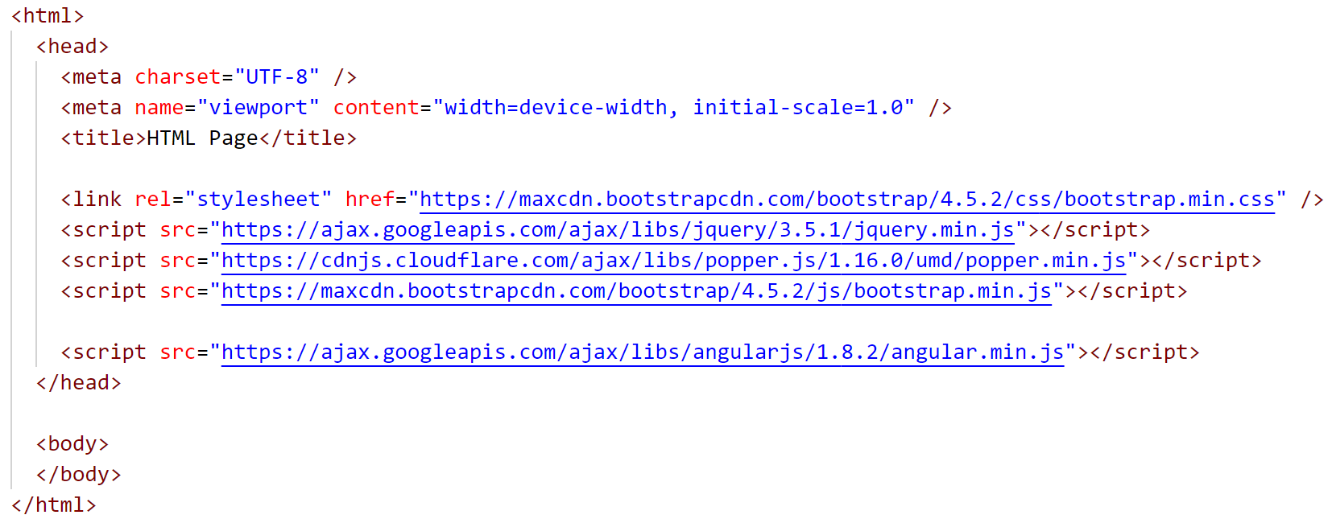
개발 환경 설정
AngularJS 라이브러리 설치
기본 라이브러리

Slide 9
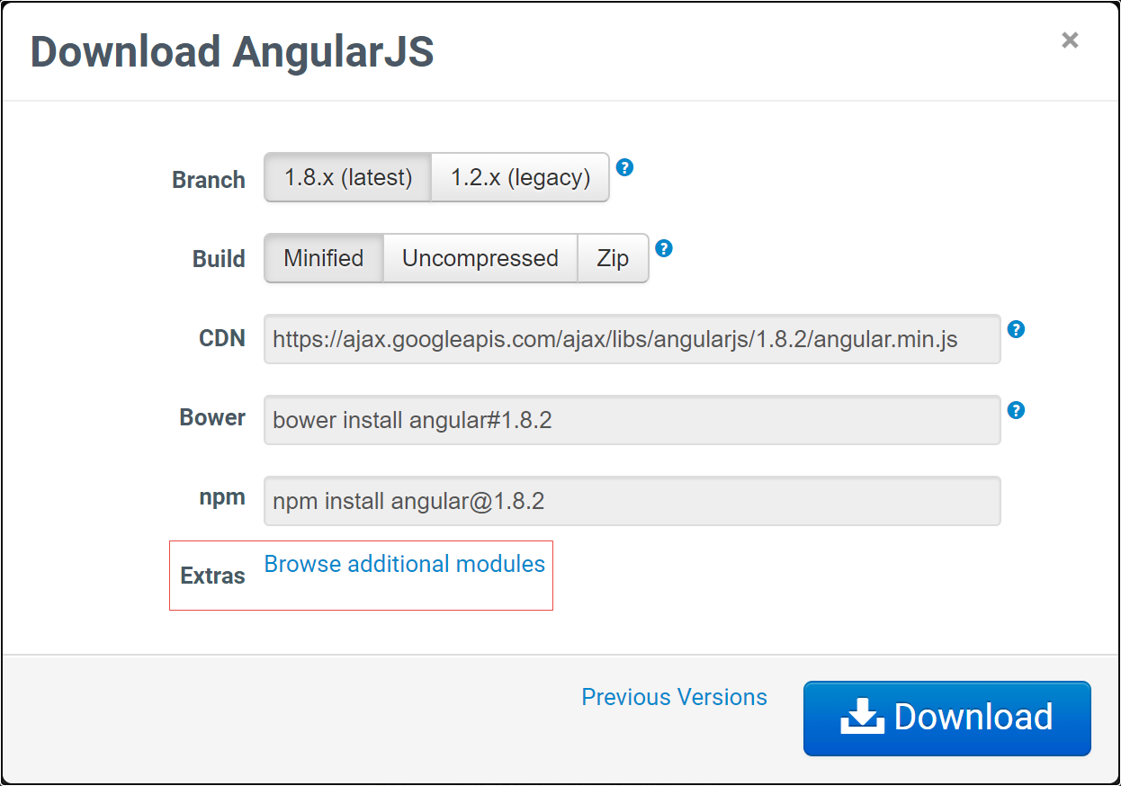
개발 환경 설정
추가 라이브러리
<script src="https://ajax.googleapis.com/ajax/libs/angularjs/1.8.2/파일명”>
</script>
https://angularjs.org
exam01_library_loading

Slide 10
URL 라우트 설정
URL 라우트
URL 라우트이란
$location의 url() 또는 path() 메소드로 설정한 경로의 뷰 파일을 렌더링
ngRoute 모듈의 $route 서비스 이용
ngRoute 모듈 로딩
<script src="https://ajax.googleapis.com/ajax/libs/angularjs/1.8.2/
angular-route.min.js"></script>
뷰 렌더링 위치 지정: <ng-view/>
URL 라우팅된 뷰 파일의 렌더링 위치 지정
현재 라우팅된 뷰의 DOM만 메모리에 존재
ngRoute 모듈의 $routeProvider로 라우트 구성(URL과 뷰 매핑)
$location.url()을 이용해서 ng-view 디렉티브에 보여줄 뷰 선택

Slide 11
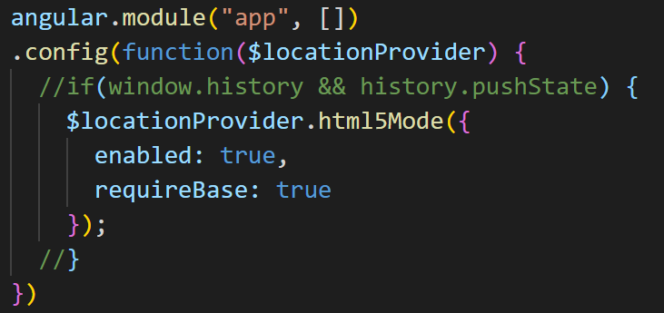
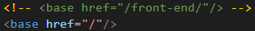
URL 라우트 설정
HTML5 모드 활성화
라우트시 이동 경로에서 #! 제거시킴
$location.url(“/user/loginForm”);
=> http://127.0.0.1:5500/service/exam05/#!/user/loginForm
=> http://127.0.0.1:5500/service/exam05/user/loginForm
HTML5 히스토리 API를 이용하도록 변경
기준 경로 설정
<a href=“…”> 서버 페이지 요청 및 이동하는 원래 기능이 제거되고
SPA 내부에서 Route 경로로 이동함

Slide 12
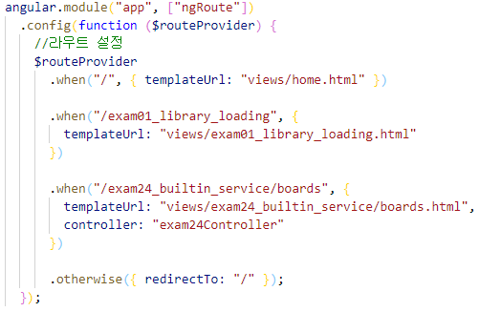
URL 라우트 설정
URL 라우트 정의

Slide 13
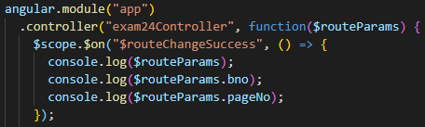
URL 라우트 설정
URL 라우트 파라미터
경로 및 쿼리문자열의 파라미터 정의
$routeProvider.when(“/boards/:bno”, {templateUrl: ”…”});
<a href=“boards/3”>
$location.url(“/boards/3”);
$routeProvider.when(“/boards”, {templateUrl: ”…”});
<a href=“boards?pageNo=1”>
$location.url(“/boards?pageNo=1”);
컨트롤러에서 $routeParams 서비스를 주입받고 파라미터값 얻기
exam01_library_loading

Slide 14
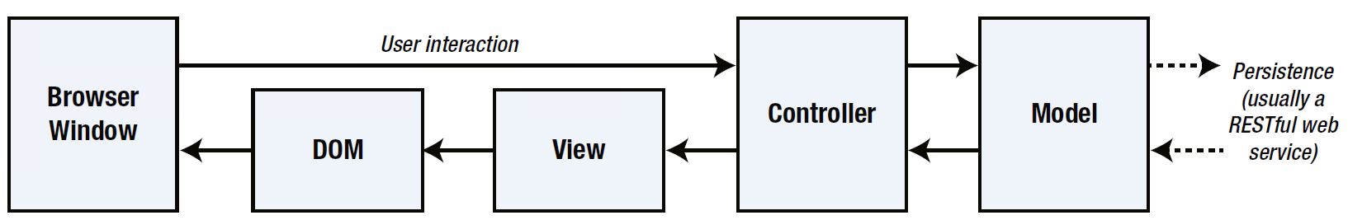
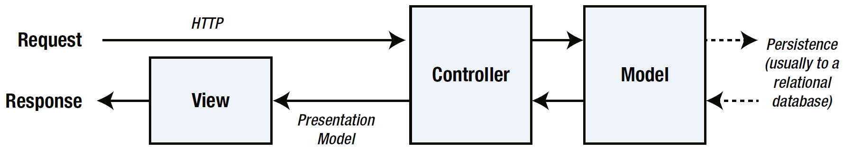
MVC 패턴 이해
AngularJS MVC 패턴
관심사(Model, View, Controller)를 분리해서 코드를 작성
Model: 데이터 및 데이터 CRUD에 필요한 로직(RESTful 서비스 호출 코드) 담당
View: 사용자 인터페이스(UI) 생성을 위한 마크업 생성 담당
Controller: Model과 View를 연결짓고, 사용 흐름 제어 담당
AngularJS의 MVC 패턴
[참고] 서버 사이드 MVC 패턴

Slide 15
AngularJS 애플리케이션 구성요소
AngularJS 애플리케이션을 구성하는 컴포넌트
HTML
(SPA)
메인 모듈(angular.Module)
Controller
Service
Directive
Filter
…
의존 모듈(angular.Module)
Controller
Service
Directive
Filter

Slide 16
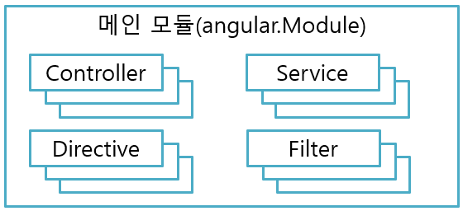
AngularJS 애플리케이션 구성요소
Module
AngularJS 애플리케이션에서 최상위 자바스크립트 컴포넌트
HTML 문서와 ng-app 디렉티브로 연결해서 최초 구동
Controller
모델과 뷰를 연결
모델의 데이터를 뷰에 제공
뷰의 이벤트 처리
Service
재사용 가능한 비즈니스 로직 제공
백-엔드 RESTful 서비스와 연동
Directive
태그 및 속성으로 기술하고 뷰 생성과 관련 기능 제공
Filter
데이터를 필터링하거나, 변형 기능 제공

Slide 17
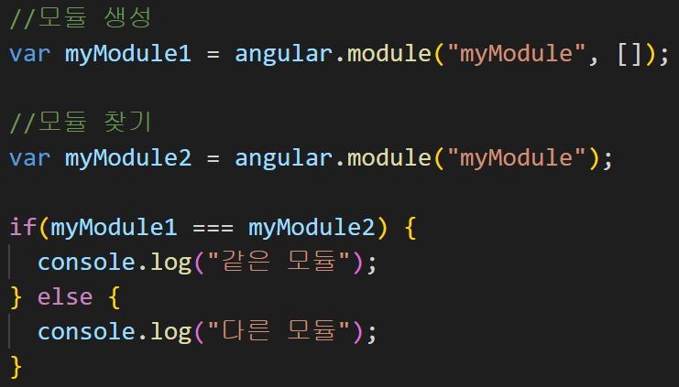
모듈 생성 및 HTML 연계
모듈 생성 및 HTML과 연결
모듈 생성
var app = angular.module(“app”, [“의존모듈이름“, “의존모듈이름“, …]);
의존 모듈이 없어도 []는 생략할 수 없음
모듈 찾기
var app = angular.module(“app”);
[]는 기술하면 안됨
HTML 문서와 연결
<html ng-app=“app”>
exam02_module_create_find

Slide 18
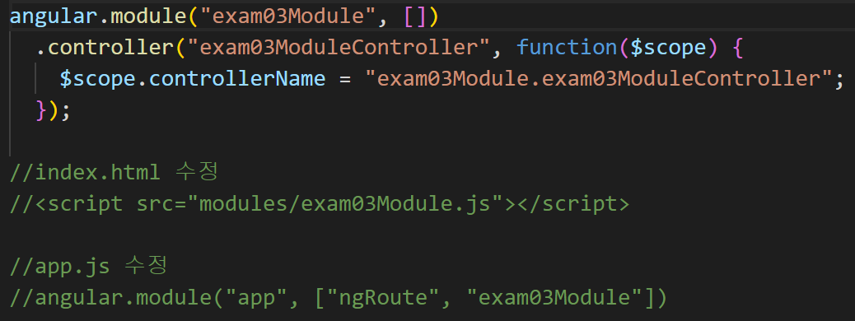
모듈을 활용한 코드 조직화
복수 모듈 정의 및 로딩
모듈 의존성
AngularJS 모듈은 다른 모듈에 정의된 컴포넌트에 의존할 수 있다.
복잡한 애플리케이션일 경우 모듈을 분리해서 개발 고려
외부 모듈 로딩 및 현재 모듈의 의존성 설정
<script src=“otherModule.js”></script>
<script>angular.module(“app”, [“otherModuleName”]);</script>
EX: exam03Module.js
exam03_module_dependency

Slide 19
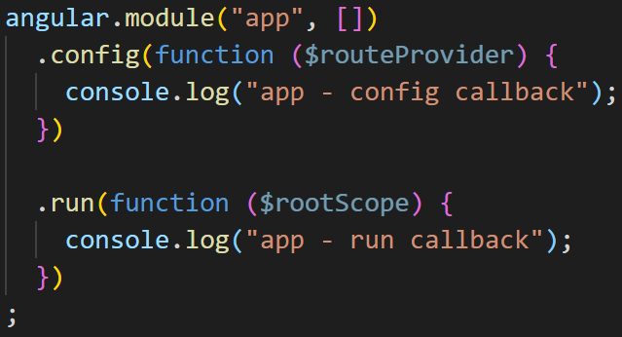
모듈의 콜백 메소드
모듈의 콜백 메소드
config(function(xxxProvider, …) { … }) 메소드
매개변수로 서비스의 Provider를 주입받고 서비스를 초기화할 목적
로그 레벨, HTML5 활성화, 라우팅 설정
의존 모듈의 config()가 먼저 콜백되고, 현재 모듈의 config()가 콜백됨
run(function($rootScope, xxxService, …) {…}) 메소드
AngularJS 애플리케이션의 전역 범위 데이터 및 기능 정의
매개변수를 이용해서 다양한 서비스를 주입 받을 수 있음
의존 모듈 및 현재 모듈의 config()가 각각 콜백된 이후,
의존 모듈의 run()이 먼저 콜백되고 현재 모듈의 run()이 콜백됨
exam04_module_config_run_callback

Slide 20
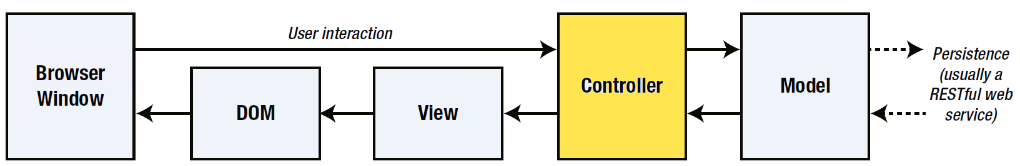
컨트롤러 및 스코프
컨트롤러 선언 및 뷰 적용
컨트롤러 역할:
모델(서비스)와 뷰를 연결해주는 역할
뷰(브라우저)에서 발생하는 이벤트(사용자의 상호작용)를 처리
컨트롤러 정의
var module = module.controller(“xxxController”, function($scope) {…} );
두번째 함수는 컨트롤러를 생성하기 위한 생성자임
$scope에 정의된 속성 및 메소드만 표현식과 바인딩에 사용할 수 있음
컨트롤러의 뷰 적용
<태그 ng-controller=“xxxController”> 컨트롤러의 뷰 적용 범위 </태그>
ng-controller 디렉티브는 컨트롤러 생성자로부터 객체를 생성
ng-controller 디렉티브 수만큼 컨트롤러 객체 생성(싱글톤이 아님)
EX: <body ng-controller=“xxxController”> … </body>
EX: <div ng-controller=“xxxController”> … </div>
exam05_controller_declaration

Slide 21
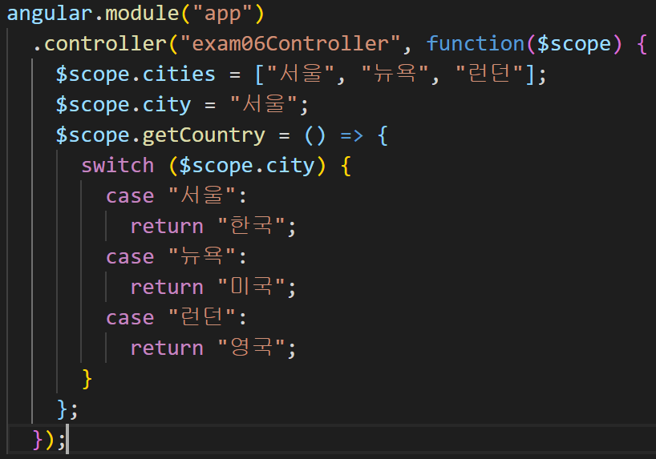
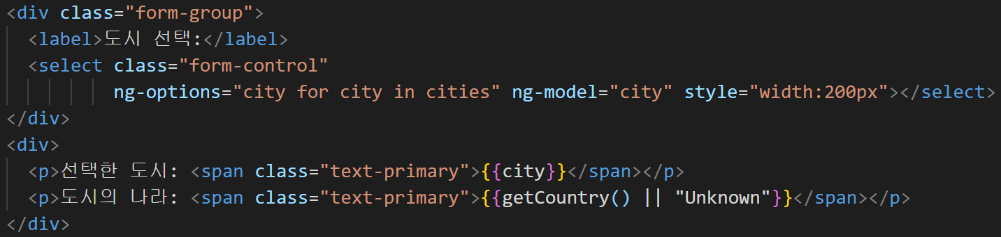
컨트롤러 및 스코프
컨트롤러는 $scope 객체의 속성 및 메소드를 통해 뷰와 상호작용
컨트롤러는 $scope 객체의 속성 및 메소드를 통해 뷰와 상호작용
바인딩 표현식 {{ … }} 또는 디렉티브(ng-xxx)에서 사용됨
exam06_scope_property_method

Slide 22
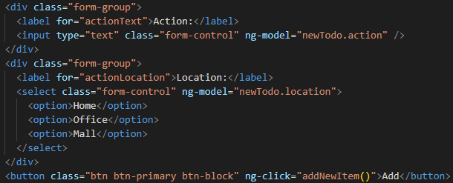
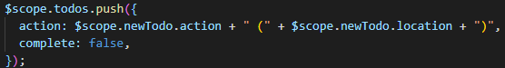
컨트롤러 및 스코프
암시적 모델 속성
ng-model의 값이 $scope의 존재하는 속성이 아닌 경우
암시적으로 $scope의 속성으로 자동 생성됨
하지만 최초 값이 변경되지 않으면 속성이 자동 생성되지 않음
따라서 검사 코드 필요
exam07_scope_implicit_property

Slide 23
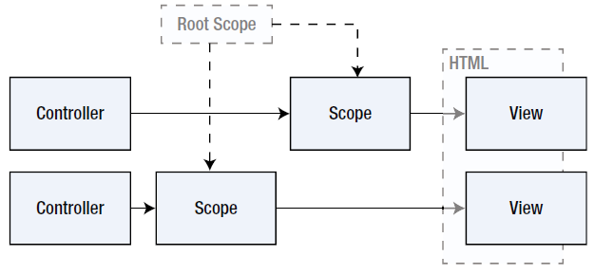
컨트롤러 및 스코프
$rootScope
$rootScope
$rootScope 서비스 객체를 시작으로 $scope는 계층구조를 갖는다.
각 컨트롤러에는 $rootScope의 자식인 새 $scope 객체가 부여된다.

Slide 24
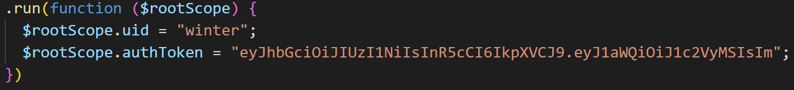
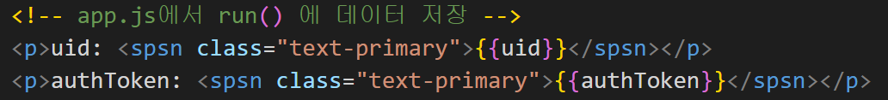
컨트롤러 및 스코프
$rootScope 서비스 객체는 컨트롤러 생성자 함수의 매개값으로 주입될 수 있다.
var app = app.controller(“mainController”, ($rootScope, $scope) => {
…
});
$rootScope의 속성과 메소드는 뷰에서 사용할 수 있다.
exam08_rootscope

Slide 25
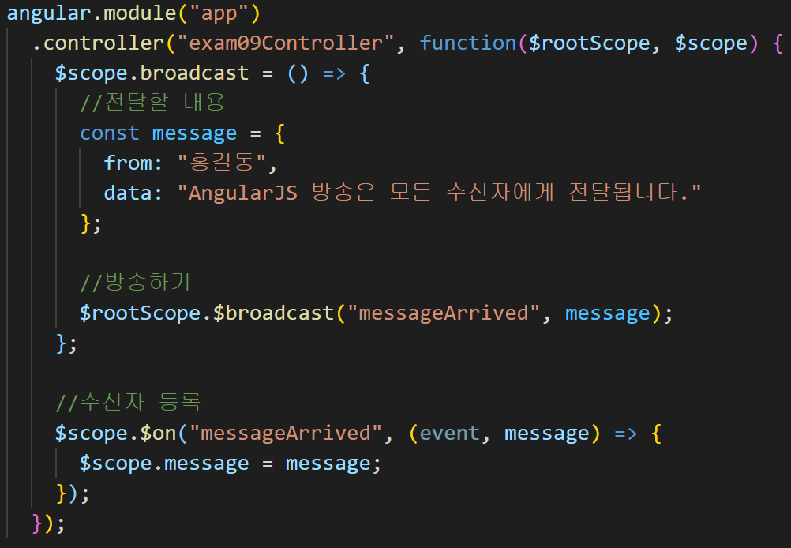
컨트롤러 및 스코프
이벤트 중계를 통한 스코프 통신
$rootScope 및 $scope 객체는 이벤트로 통신을 할 수 있다.
$broadcast(): 위에서 아래 방향으로 이벤트 전달 ($rootScope -> $scope)
$emit(): 아래에서 위 방향으로 이벤트 전달($scope -> $rootScope)
$on(): 이벤트 수신
exam09_scope_broadcast

Slide 26
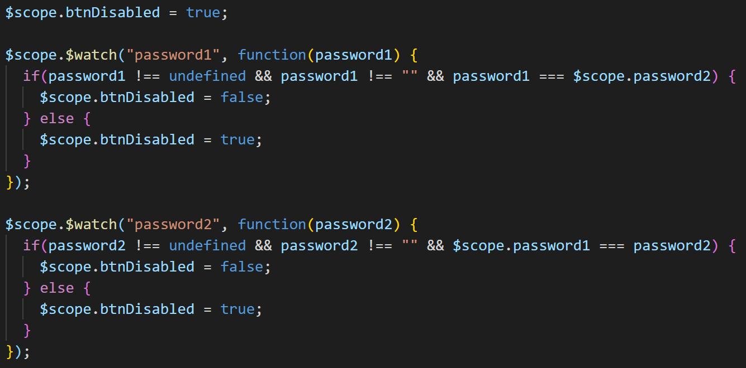
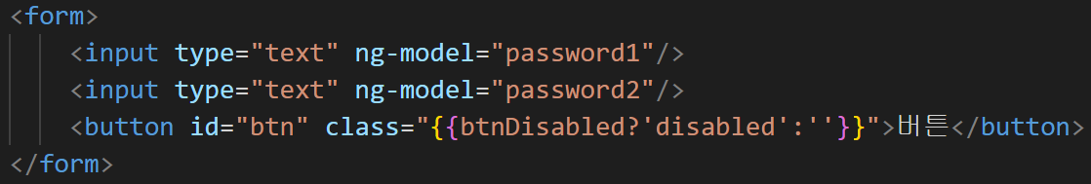
컨트롤러 및 스코프
스코프 속성 감시
스코프의 속성 변화에 반응하는 핸들러 등록
$watch(expression, handler)
적용 범위의 표현식을 통해 참조한 값이 바뀔 때 통보 받을 핸들러를 등록
exam10_scope_watch

Slide 27
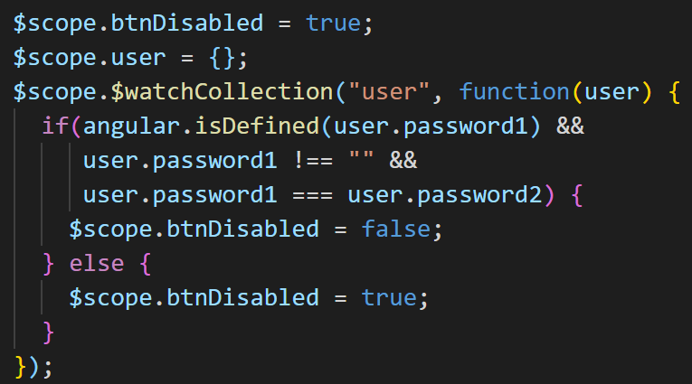
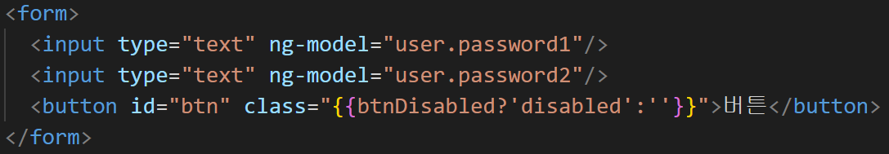
컨트롤러 및 스코프
$watchCollection(object, handler)
적용 범위의 객체 내 임의의 속성이 바뀔 때 통보 받을 핸들러 등록
exam10_scope_watch

Slide 28
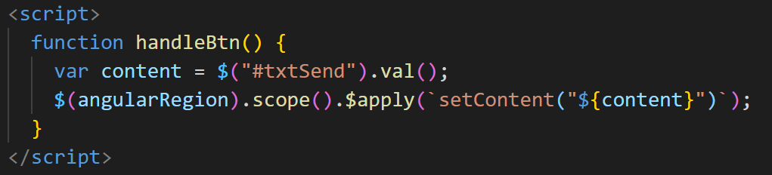
컨트롤러 및 스코프
컨트롤러 외부에서 스코프 변화 일으키기
ng-controller가 적용된 엘리먼트 찾기
angular.element(angularRegion);
<!-- id는 전역변수로 자동 생성되므로 매개값으로 사용가 -->
<body id=“angularRegion” ng-controller=“mainController”>
jQuery가 로딩되어 있다면 $(#angularRegion)와 동일
jQuery가 로딩되어 있지 않다면 내장된 jqLite(jQuery Lite) 구현체 사용
$scope에 접근해서 스코프 함수 호출하기
angular.element(angularRegion).scope().$apply(“스코프의 fn()”);
컨트롤러 비적용 범위의 변경 사항을 컨트롤러 적용 범위로 주입
exam11_outside_to_scope

Slide 29
데이터 바인딩 디렉티브
디렉티브는 언제, 왜 사용하나
언제 왜 사용하나?
데이터 바인딩
템플릿 생성
폼 유효성 검증
이벤트 처리
HTML 조작 기능
티렉티브 형태
<태그>에 애플리케이션 기능을 추가해 준다.
태그명 또는 어트리뷰트명로 사용된다.
AngularJS의 내장 디렉티브는 ng-* 이름을 가진다.
EX:
<html ng-app=“…”>
<div ng-controller=“…”>
<div ng-repeat=“…”>
<ng-include=“…”>

Slide 30
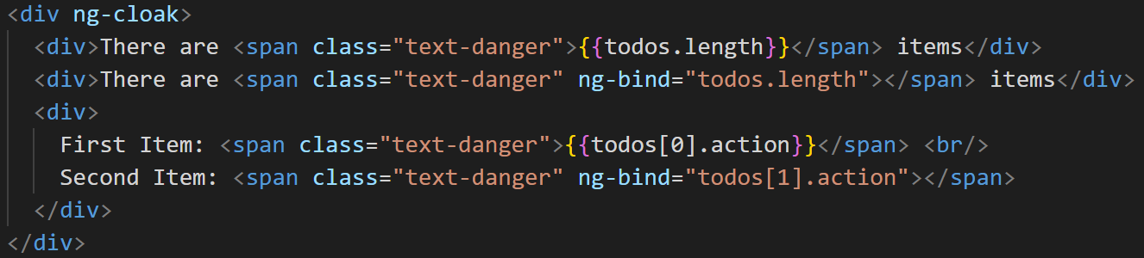
데이터 바인딩 디렉티브
바인딩 관련 디렉티브
단방향 바인딩
표현식: {{ }},
디렉티브: ng-bind
처리되지 않은 템플릿 바인딩 표현식 숨기기
{{…}} 대신 ng-bind 이용
ng-cloak 이용
exam12_one_way_binding

Slide 31
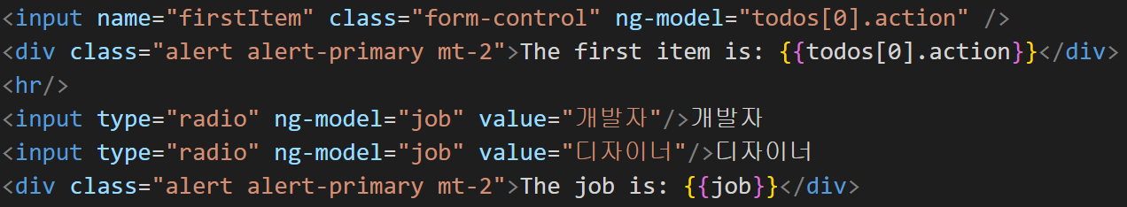
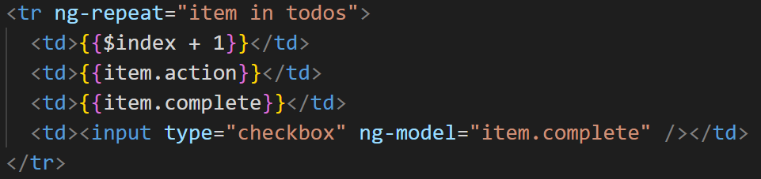
데이터 바인딩 디렉티브
바인딩 관련 디렉티브
양방향 바인딩
디렉티브: ng-model
exam13_two_way_binding

Slide 32
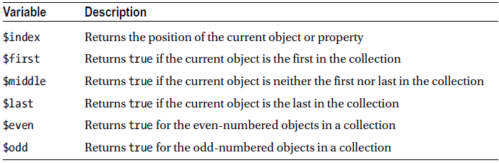
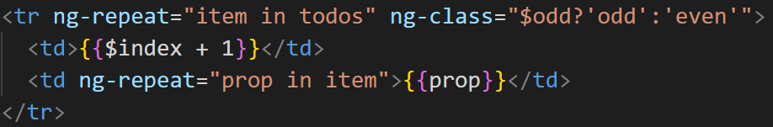
데이터 바인딩 디렉티브
엘리먼트 관련 디렉티브
ng-repeat : 반복
배열 요소 반복 및 객체 속성 반복
ng-repeat 내장 변수
exam14_ng-repeat

Slide 33
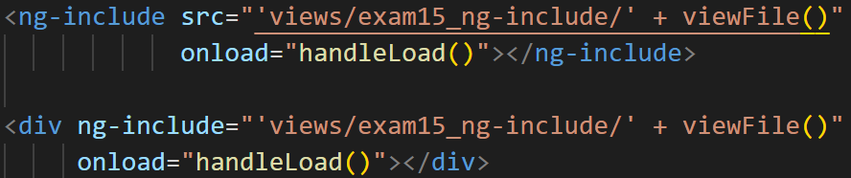
데이터 바인딩 디렉티브
<ng-include> : 외부 HTML 삽입
<ng-include src=“…”onload=“…”></ng-include>
반드시 끝 태그를 작성해야함
src 리소스는 Ajax 요청을 해서 응답으로 받음
응답을 받고 로딩 완료되면 onload 핸들러 실행
exam15_ng-include

Slide 34
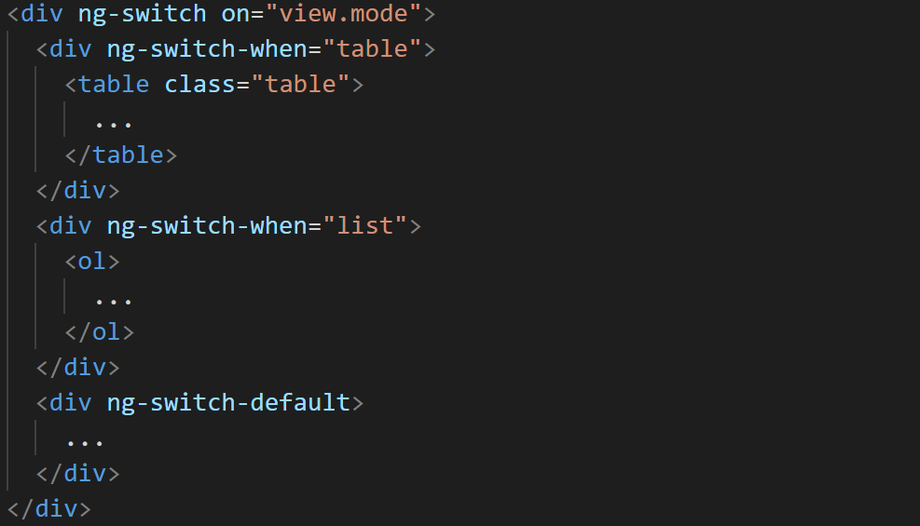
데이터 바인딩 디렉티브
ng-switch: 조건에 따른 엘리먼트 대체
exam16_ng-switch

Slide 35
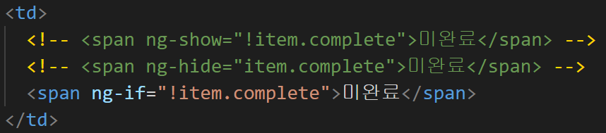
엘리먼트 디렉티브
스타일 관련 디렉티브
엘리먼트 보이기, 숨김, 제거
DOM에는 추가하고 CSS의 display: none 으로 제어
ng-show=“true | false”
ng-hide=“true | false”
DOM에 추가하거나 추가하지 않음
ng-if=“true | false”
exam17_ng-show_ng-hide_ng-if

Slide 36
엘리먼트 디렉티브
CSS 클래스 및 스타일
ng-class=“‘클래스명’”or “스코프속성”or“{‘클래스명’: 스코프속성 }”
ng-class-odd =“‘클래스명’”or “스코프속성”or“{‘클래스명’: 스코프속성 }”
ng-class-even =“‘클래스명’”or “스코프속성”or“{‘클래스명’: 스코프속성 }”
<tr ng-repeat="item in todos"
ng-class="$odd?'odd':'even'" >
<tr ng-repeat="item in todos"
ng-class-odd="'odd'"
ng-class-even="'even'" >
ng-class=“{‘클래스명’: 조건식, … } ← 조건식이 true인 클래스가 추가
<div class="alert" ng-class="{'alert-primary': item==current}">…</div>
ng-style=“{‘CSS속성명’: ‘값’ or 스코프속성}”
<td ng-style="{'background-color': settings.Columns}">…</td>
exam18_ng-class_ng-style

Slide 37
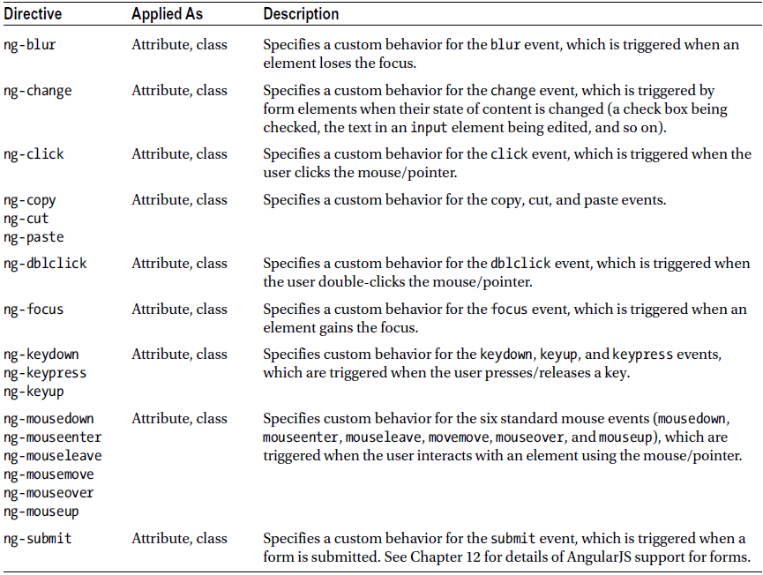
이벤트 처리 디렉티브
이벤트 처리 디렉티브
역할: 이벤트가 발생하면 표현식을 실행시킴
종류

Slide 38
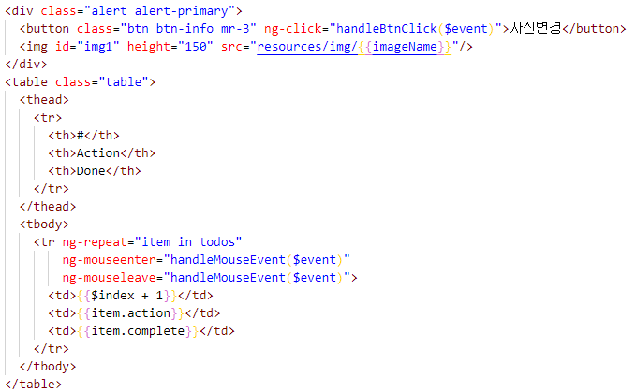
이벤트 처리 디렉티브
exam19_event_directive

Slide 39
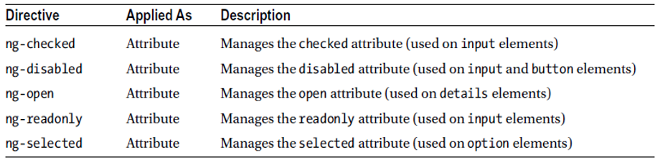

불리언 값을 갖는 디렉티브
불리언 어트리뷰트 디렉티브
역할
체크 및 선택, 활성화여부, 읽기전용여부
종류
exam20_boolean-directive

Slide 40
바인딩후 로딩을 하는 디렉티브
바인딩후 로딩을 하는 디렉티브
ng-href
<a> 태그에서 href를 대신해서 사용
속성값으로 AngularJS 코드를 작성할 수 있다.
<a ng-href=“{{ pageUrl }}”>xxx</a>
href=“{{…}}” 은 표현식이 바인딩 되기 전에 사용자가 클릭하면 이동이 되지만(404)
ng-href=“{{…}}”은 바인딩 되기 전에 클릭하면 이동되지 않는다.
ng-src
<img> 태그에서 src를 대신해서 사용
속성값으로 AngularJS 코드를 작성할 수 있다.
<img ng-src=“{{ imagUrl }}”/>
src=“{{…}}”은 표현식이 바인딩되기 전에 브라우저가 다운로드를 시도(에러 발생)
ng-src=“{{…}}”은 바인된 후에 브라우저가 다운로드를 시도
exam20_boolean-directive

Slide 41



Form 관련 디렉티브
양식과 관련된 디렉티브
텍스트 입력 양식에 사용될 수 있는 디렉티브
<input type=“text | url | email | number”>
<textarea>
소문자 알파벳으로 시작
exam21_form_validation

Slide 42



Form 관련 디렉티브
<input type=“checkbox”>와 사용할 수 있는 디렉티브
exam21_form_validation

Slide 43

Form 관련 디렉티브
<select> 와 사용할 수 있는 디렉티브
exam21_form_validation

Slide 44

Form 관련 디렉티브
<select> 와 사용할 수 있는 디렉티브
선택된 항목의 값은 item 객체가 됨
선택된 항목의 값은 item.id가 됨
exam21_form_validation

Slide 45

Form 관련 디렉티브
폼 유효성 검증
<form name=“…” novalidate> 태그의 필요성
양방향 모델 바인딩만 사용할 경우에는 <form> 태그 필요 없음
폼 유효성 검증이 필요할 경우에는 반드시 필요
novalidate: 일관되지 않는 브라우저의 유효성 검증 지원 기능을 비활성화
exam21_form_validation

Slide 46


Form 관련 디렉티브
AngularJS에서 유효성을 검증할 수 있는 input 타입
폼의 유효성 모니터링

Slide 47



Form 관련 디렉티브
유효성 검사 결과 표시
양식 엘리먼트에 자동으로 클래스를 추가하거나 제거함으로써 검증 결과를 보고
유효성 검증과 관련된 CSS 클래스
클래스에 CSS를 적용해서 사용자에게 실시간으로 검증 피드백 전달
특정 유효성 검증 제약에 대한 피드백 전달
exam21_form_validation

Slide 48


Form 관련 디렉티브
<input type=“text”> 유효성 검사
url, email, number는 ng-pattern이
자동 설정되므로 기술하면 안됨
소문자 알파벳으로 시작
exam21_form_validation

Slide 49


Form 관련 디렉티브
<input type=“email”> 유효성 검사
exam21_form_validation

Slide 50

Form 관련 디렉티브
<textarea> 유효성 검사
exam21_form_validation

Slide 51

Form 관련 디렉티브
<select> 유효성 검사
exam21_form_validation

Slide 52


필터
필터(filter)
역할
바인딩된 데이터가 뷰에 표시되기 전에 데이터를 변형
원본 데이터는 변경하지 않음
데이터 포맷팅 및 정렬하는데 주로 사용됨
단일값 필터링
소수 이하 자리수 변경: number
exam22_filter

Slide 53



필터
통화 문자 표시: currency
날짜 포매팅: date
참고 사이트: https://docs.angularjs.org/api/ng/filter/date
exam22_filter

Slide 54




필터
컬렉션 필터링
항목 개수 제한: limitTo
항목 선택: filter (맵 객체 또는 true를 리턴하는 함수 지정)
exam22_filter

Slide 55



필터
항목 정렬: orderBy
올림, 내림(-) 차순 정렬
2차 정렬
필터 체인
여러 개의 필터를 결합
exam22_filter

Slide 56

Service
Service
역할
애플리케이션 전역에서 사용 가능한 공통 기능을 제공
싱글톤(Singleton)으로 단 하나의 객체만 생성됨
RESTful 웹 서비스와 네트워크 연동해서 데이터 입출력
서비스 선언
Module의 factory(), service(), provider() 메소드로 커스텀 서비스 선언 가능
내장 서비스
AngularJS에서 기본적으로 제공
내장 서비스 목록: https://docs.angularjs.org/api/ng/service
서비스 주입
컨트롤러 또는 다른 서비스에서 주입해서 사용할 수 있다.

Slide 57


Service
서비스 선언과 주입
factory(name, providerFunction) 이용
providerFunction에서 리턴하는 객체가 서비스 객체
리턴된 서비스 객체는 재사용됨(싱글톤)
providerFunction의 로컬 변수는 서비스 객체 내부에서만 사용 가능(private 효과)
exam23_service_declaration

Slide 58

Service
service(name, constructor) 이용
constructor는 반드시 function() {} 으로 선언 (화살표 함수는 안됨)
주어진 contructor를 이용해서 new 연산자로 서비스 객체 생성(싱글톤)
exam23_service_declaration

Slide 59


Service
provider(name, providerType);
providerType은 function() {}으로 반드시 선언(화살표 함수 안됨)
providerType에서 리턴하는 것은 프로바이더 객체
confilg() 메소드에서 nameProvider 라는 이름으로 주입 가능
프로바이더 객체의 $get 이 리턴하는 것이 서비스 객체임(싱클톤)
exam23_service_declaration

Slide 60

Service
전역 객체 접근을 위한 내장 서비스
$window
window 객체를 래핑한 것으로 컨트롤러 및 서비스에 주입될 수 있다.
$document
window.document의 jQeury 객체로 컨트롤러 및 서비스에 주입될 수 있다.
$interval(), $timeout()
window.setInterval() 메소드 래핑한 것으로 컨트롤러 및 서비스에 주입될 수 있다.
window.setTimeout() 메소드 패핑한 것으로 컨트롤러 및 서비스에 주입될 수 있다.
exam24_builtin_service

Slide 61
Service
URL 접근을 위한 내장 서비스
$location
window.location 객체를 랩핑, 현재 URL 정보를 읽거나 변경할 수 있다.
SPA(Sing Page Application)에서 내부 내비게이션에 사용한다.
<a href=“”> 처럼 다른 외부 문서로의 이동은 할 수 없다.
컨트롤러 및 서비스에 주입될 수 있다.
현재 문서의 경로에서 내부경로로 변경하기( “/#!/”생략)
$location.url(“/user/loginForm”);
=> http://127.0.0.1:5500/#!/user/loginForm
$location.url(“/notice/boards”);
=> http://127.0.0.1:5500/#!/notice/boards
$location.url(“/notice/boards?page=3”);
=> http://127.0.0.1:5500/#!/notice/boards?page=3
$location.url(“/notice/boards?page=3#top”);
=> http://127.0.0.1:5500/#!/notice/boards?page=3#top
$location.url(“/notice/boards/1”);
=> http://127.0.0.1:5500/#!/notice/boards/1
exam24_builtin_service

Slide 62


Service
경로 변경 전 이벤트: $locationChangeStart
URL이 변경되기 전 발생
event.preventDefault()로 URL이 변경되는 것을 막을 수 있다.
경로 변경 후 이벤트: $locationChangeSuccess, $routeChangeSuccess
URL이 변경된 후 발생
URL 경로 정보 얻기
$location.url()
$location.path()
$locaton.search()
$location.hash()
$routeParams를 이용
요청 파라미터의 값
경로 변수의 값
exam24_builtin_service

Slide 63


Service
$anchorScroll
단순히 주입만으로 $location.hash()가 리턴하는 값으로 태그의 id를 찾아 스크롤을 이동
수동으로 이동하려면 $anchorScroll(id)를 호출할 수 있다.
exam24_builtin_service

Slide 64


Service
로깅 서비스
$log
전역 콘솔 객체(console)를 감싼 래퍼이다.
콘솔 객체의 메소드에 대응되는 debug(), info(), warn(), error() 메소드 제공한다.
개발자 도구 메뉴에서 로그 레벨을 verbose로 체크해야만 debug 로그를 볼 수 있다.
$logProvider.debugEnabled(false)는 debug 로그를 출력을 하지 않는다.
(기본: true)
exam26_service

Slide 65

비동기 통신
AngularJS 비동기 통신을 위한 서비스
$http 서비스
비동기 Ajax 요청을 수행
표준 HTTP 요청을 수행하는 메소드 제공
이들 메소드의 리턴값은 프라미스(Promise)이다.

Slide 66


비동기 통신
REST
REpresentational State Transfer
HTTP 요청 방식 + URL 조합으로 자원 요청
HTTP 요청 방식에 따라 수행할 작업을 식별
URL은 작업할 데이터를 식별
RESTful 웹 서비스
REST 스타일을 따르는 API를 제공하는
웹 서비스
요청 및 응답 본문의 데이터 포맷은
JSON 사용

Slide 67


비동기 통신
Model 서비스 선언

Slide 68
마무리
수고 하셨습니다.

